Slide 1



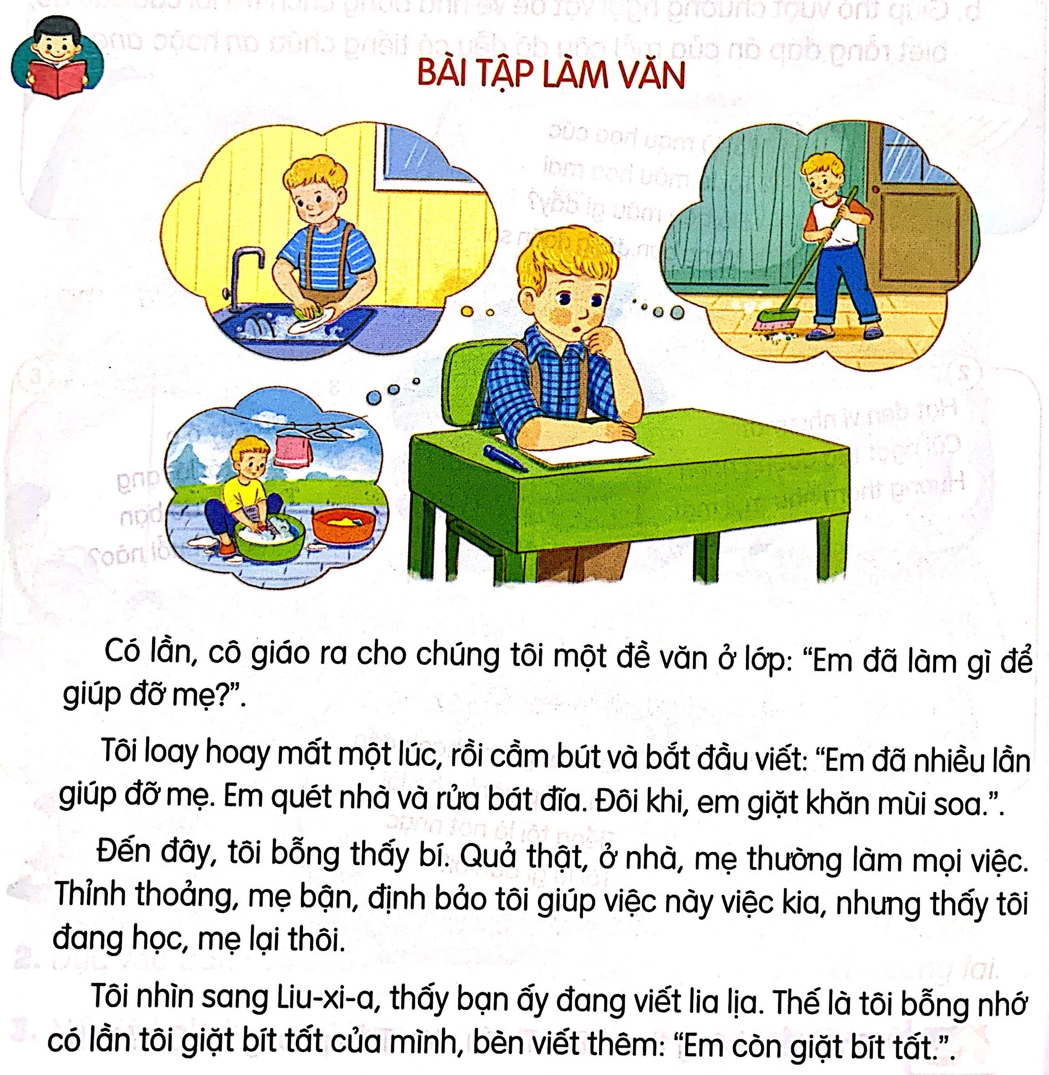

Slide 2




Em thích đề văn nào dưới đây? Vì sao?
1. Kể về một việc em từng làm ở nhà
2. Kể một việc theo tưởng tượng của em

Slide 4



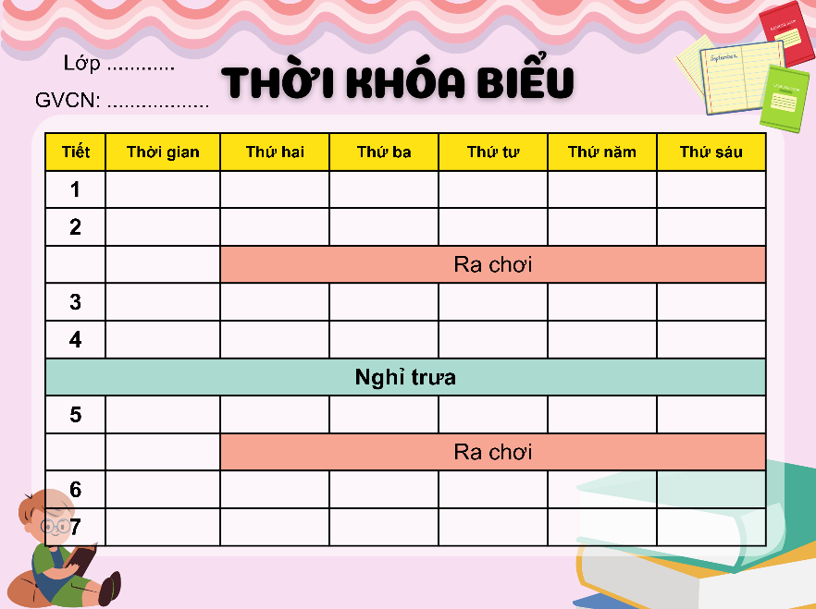
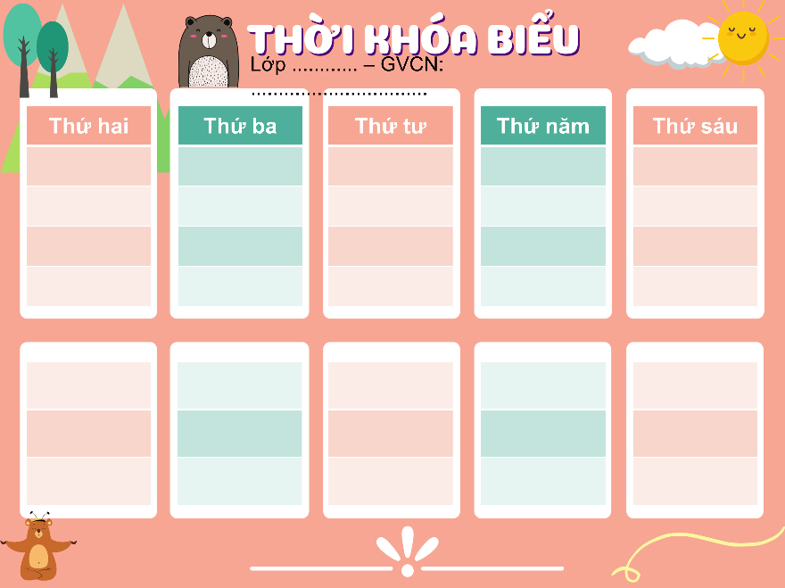
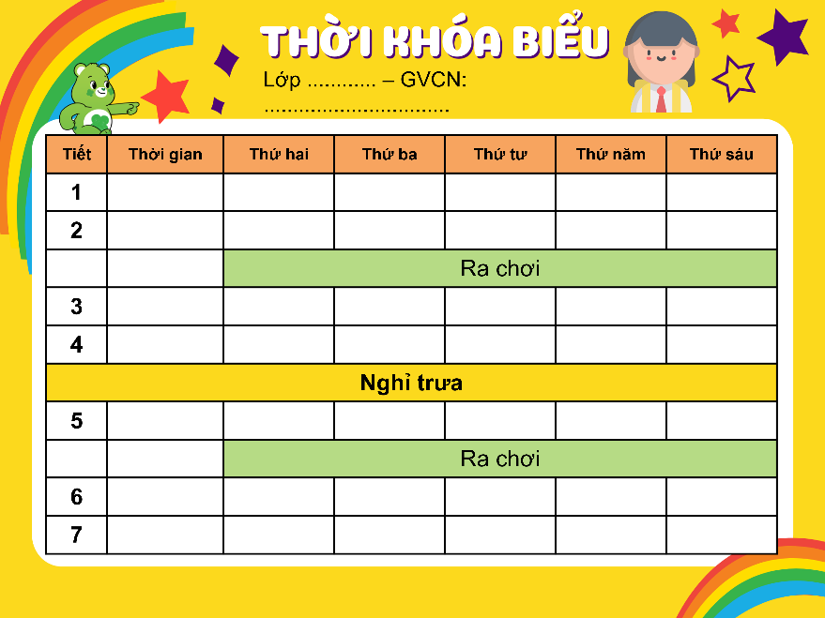

Trang trí thời khóa biểu và dán vào góc học tập của em.
Khám phá

Slide 5
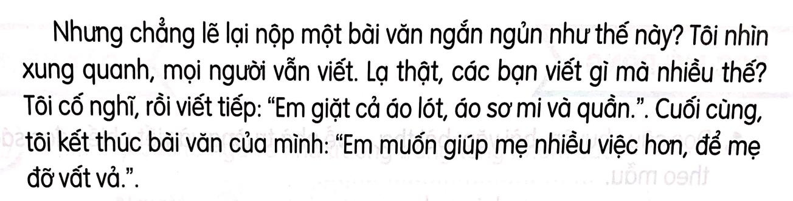
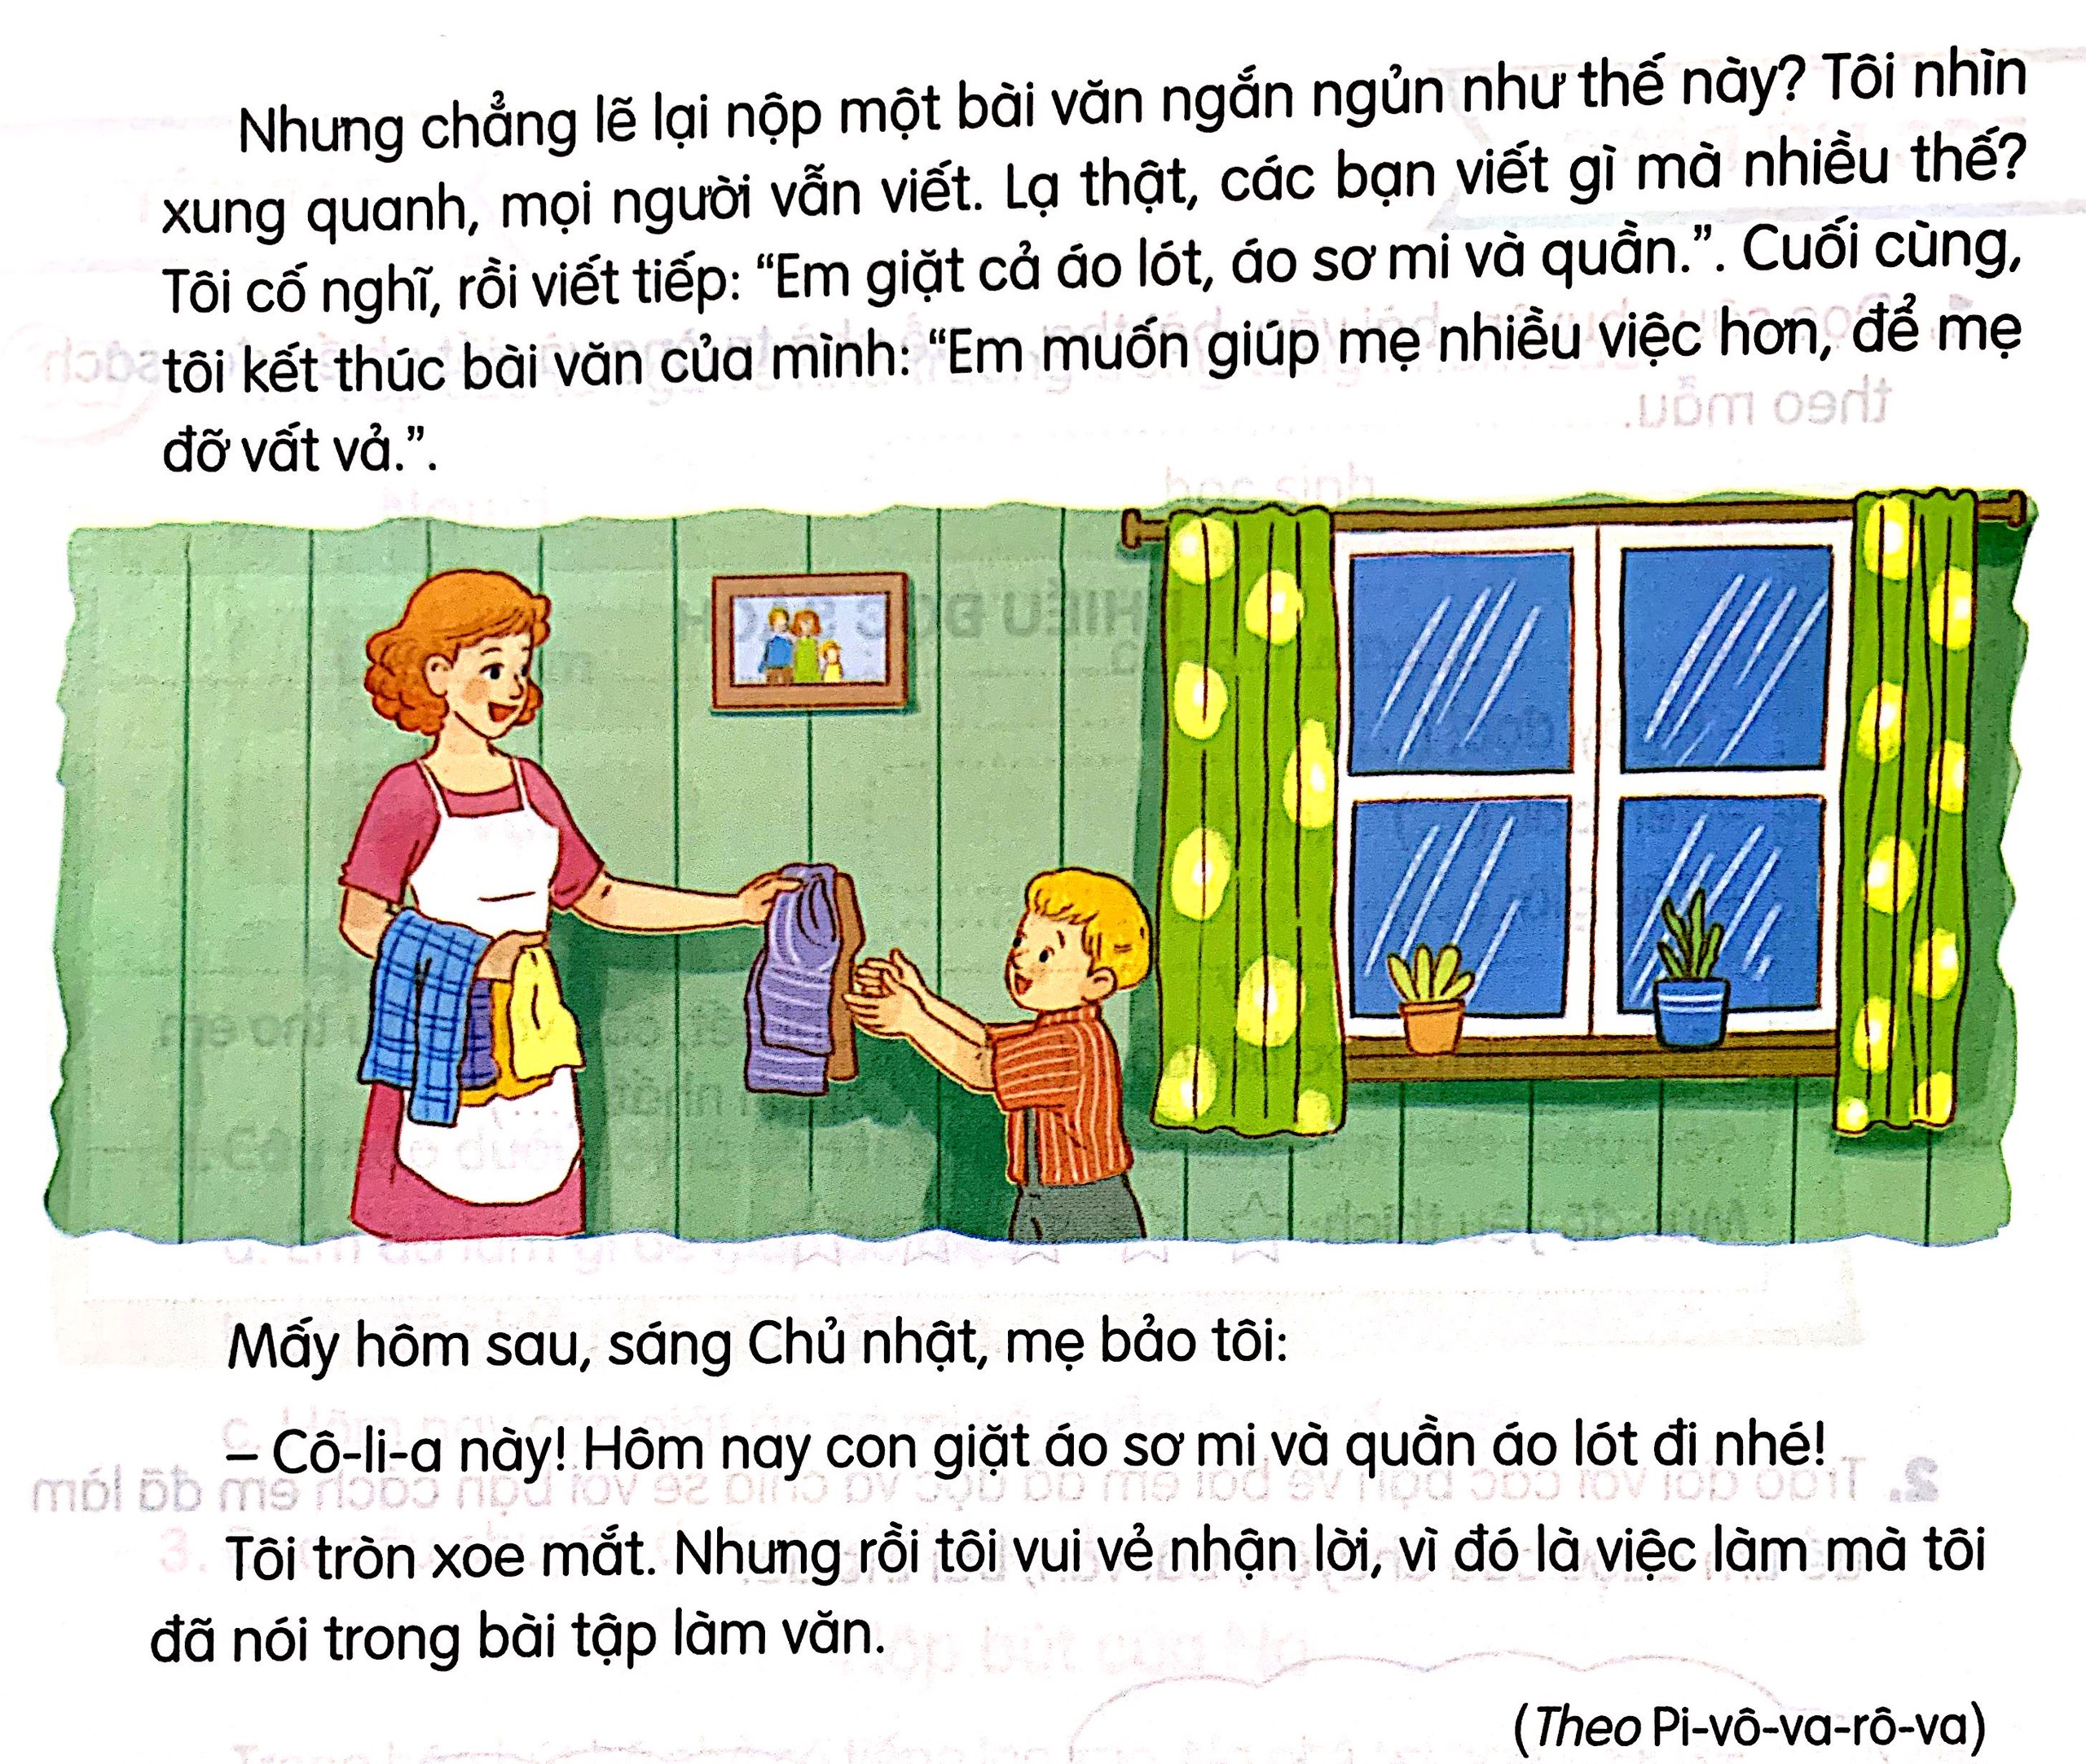

Slide 6




YÊU CẦU CẦN ĐẠT:
1
Đọc đúng và rõ ràng bài “Bài tập làm văn”; biết ngắt nghỉ hơi đúng chỗ
2
Trả lời được các câu hỏi của bài. Hiểu được nội dung và ý nghĩa của bài
3
Biết cách tìm đọc và trao đổi về cách tìm được câu chuyện, bài văn, bài thơ,... về nhà trường, viết được phiếu đọc sách

Slide 7


1

Slide 8
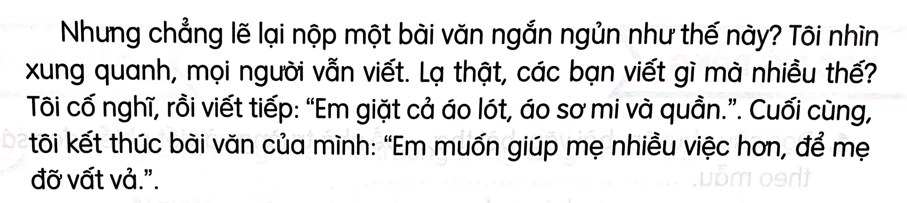
ĐỌC MẪU

Slide 9







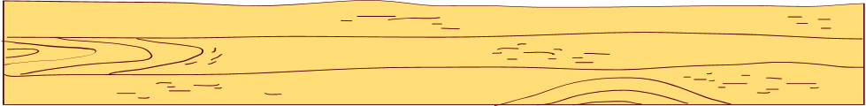

* Giọng đọc
=> Giọng kể chuyện
=> Thay đổi ngữ điệu ở lời trích dẫn bài làm văn và lời nói trực tiếp của các nhân vật.

Slide 10
CHIA ĐOẠN
ĐỌC NỐI TIẾP ĐOẠN
1
2
3
4

Slide 11



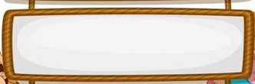
Luyện đọc từ khó
loay hoay
lia lịa
Liu-xi-a
Cô-li-a

Slide 12

Luyện đọc đoạn
1
Có lần, cô giáo ra cho chúng tôi một đề văn ở lớp: “Em đã làm gì để giúp đỡ mẹ?”
Tôi loay hoay mất một lúc, rồi cầm bút và bắt đầu viết: “Em đã nhiều lần giúp đỡ mẹ. Em quét nhà và rửa bát đĩa. Đôi khi, em giặt khăn mùi soa”

Slide 13
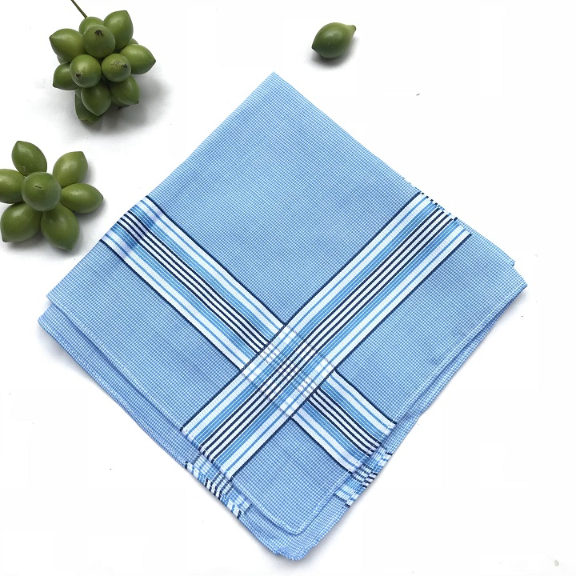
Khăn mùi soa: loại khăn nhỏ và mỏng, thường bỏ túi dùng để lau mặt, lau tay

Slide 14
Luyện đọc đoạn
2
Đến đây, tôi bỗng thấy bí. Quả thật, ở nhà, mẹ thường làm mọi việc. Thỉnh thoảng, mẹ bận, định bảo tôi giúp việc này việc kia, nhưng thấy tôi đang học, mẹ lại thôi.
Tôi nhìn sang Liu-xi-a, thấy bạn ấy đang viết . Thế là tôi bỗng nhớ có lần tôi giặt bít tất của mình, bèn viết thêm : "Em còn giặt bít tất."
lia lịa
lia lịa: nhanh và liên tiếp không ngừng trong một thời gian ngắn

Slide 15
Luyện đọc đoạn
3
Nhưng chẳng lẽ lại nộp một bài văn ngắn ngủn như thế này? Tôi nhìn xung quanh, mọi người vẫn viết. Lạ thật, các bạn viết gì mà nhiều thế? Tôi cố nghĩ, rồi viết tiếp: “Em giặt cả áo lót, áo sơ mi và quần.” Cuối cùng, tôi kết thúc bài văn của mình: “Em muốn giúp mẹ nhiều việc hơn, để mẹ đỡ vất vả”

Slide 16
Luyện đọc đoạn
4
Mấy hôm sau, sáng Chủ nhật, mẹ bảo tôi:
- Cô-li-a này! Hôm nay con giặt áo sơ mi và quần áo lót đi nhé!
Tôi tròn xoe mắt. Nhưng rồi tôi vui vẻ nhận lời, vì đó là việc làm mà tôi đã nói trong bài tập làm văn.

Slide 17
Luyện đọc câu dài
Nhưng rồi tôi vui vẻ nhận lời, vì đó là việc làm mà tôi đã nói trong bài tập làm văn.

Slide 18






Luyện đọc nhóm

Slide 19
ĐỌC NỐI TIẾP
1
2
3
4

Slide 20

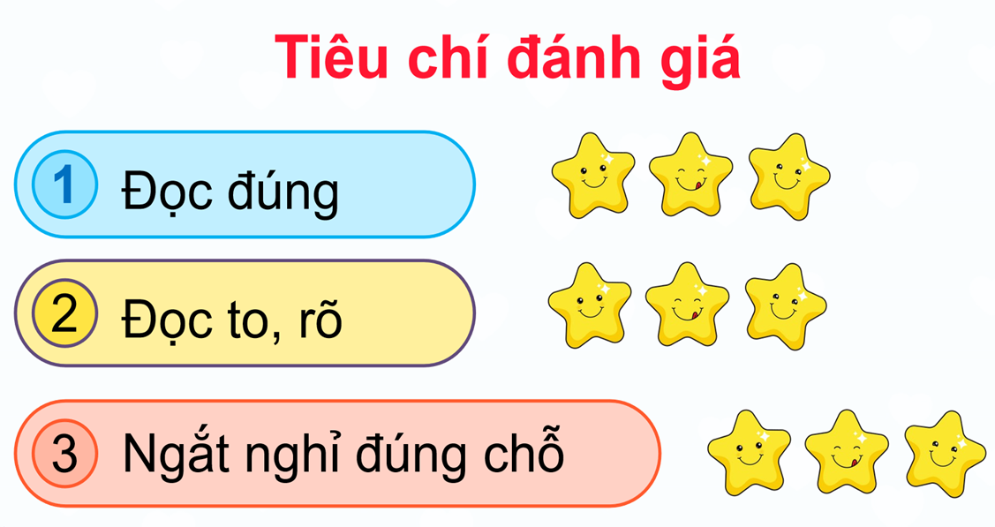

Luyện đọc nhóm
nhận xét

Slide 21
ĐỌC TOÀN BÀI
1
2
3
4

Slide 22
02
TÌM HIỂU BÀI

Slide 23



Cùng tìm hiểu
Nhắc lại đề văn mà cô giáo đã giao cho lớp.
Vì sao Cô-li-a gặp khó khăn với đề văn này?
Để bài văn dài hơn, Cô-li-a đã làm gì?
Em hãy giải thích vì sao Cô-li-a vui vẻ nhận lời mẹ làm việc nhà.
Em có nhận xét gì về Cô-li-a?

Slide 24


Nhắc lại đề văn mà cô giáo đã giao cho lớp.
Đề văn mà cô giáo đã giao cho lớp là: Em đã làm gì để giúp đỡ mẹ?

Slide 25
Vì sao Cô-li-a gặp khó khăn với đề văn này?
a. Vì bạn ấy viết văn không tốt
b. Vì bạn ấy không nhớ những việc mình đã làm
c. Vì bạn ấy ít khi giúp mẹ

Slide 26
Để bài văn dài hơn, Cô-li-a đã làm gì?
Để bài văn của mình trở nên dài hơn, Cô-li-a đã viết thêm cả những việc mà bạn ấy chưa làm.

Slide 27
Em hãy giải thích vì sao Cô-li-a vui vẻ nhận lời mẹ làm việc nhà.
Theo em, Cô-li-a vui vẻ nhận lời mẹ làm việc nhà vì đó là những việc mà bạn ấy đã viết trong bài tập làm văn nộp cho cô giáo.

Slide 28
Em có nhận xét gì về Cô-li-a?
Trước khi làm bài tập làm văn mà cô giáo giao, Cô-li-a rất ít khi làm việc nhà giúp mẹ. Nhưng kể từ lúc làm bài văn kể về những công việc đã làm để giúp đỡ mẹ, cậu đã thay đổi. Cậu cảm thấy rất vui khi được mẹ nhờ làm việc nhà.

Slide 29
Nội dung chính của bài học là gì?
Bài đọc nói về bài tập làm văn của Cô-li-a. Sau khi làm bài tập làm văn, Cô-li-a mới nhận ra rằng em cần giúp mẹ nhiều hơn.

Slide 30
NỘI DUNG:
Bài đọc nói về bài tập làm văn của Cô-li-a. Sau khi làm bài tập làm văn, Cô-li-a mới nhận ra rằng em cần giúp mẹ nhiều hơn.

Slide 31
Sau bài học, em rút ra bài học liên hệ bản thân là gì?
- Biết giúp đỡ mẹ các công việc nhà
- ...

Slide 32

03

Slide 33
Nhưng chẳng lẽ lại nộp một bài văn ngắn ngủn như thế này? Tôi nhìn xung quanh, mọi người vẫn viết. Lạ thật, các bạn viết gì mà nhiều thế? Tôi cố nghĩ, rồi viết tiếp: “Em giặt cả áo lót, áo sơ mi và quần.” Cuối cùng, tôi kết thúc bài văn của mình: “Em muốn giúp mẹ nhiều việc hơn, để mẹ đỡ vất vả”
Mấy hôm sau, sáng Chủ nhật, mẹ bảo tôi:
- Cô-li-a này! Hôm nay con giặt áo sơ mi và quần áo lót đi nhé!
Tôi tròn xoe mắt. Nhưng rồi tôi vui vẻ nhận lời, vì đó là việc làm mà tôi đã nói trong bài tập làm văn.
(Theo Pi-vô-va-rô-ra)

Slide 34
Nhưng chẳng lẽ lại nộp một bài văn ngắn ngủn như thế này? Tôi nhìn xung quanh, mọi người vẫn viết. Lạ thật, các bạn viết gì mà nhiều thế? Tôi cố nghĩ, rồi viết tiếp: “Em giặt cả áo lót, áo sơ mi và quần.” Cuối cùng, tôi kết thúc bài văn của mình: “Em muốn giúp mẹ nhiều việc hơn, để mẹ đỡ vất vả”
Mấy hôm sau, sáng Chủ nhật, mẹ bảo tôi:
- Cô-li-a này! Hôm nay con giặt áo sơ mi và quần áo lót đi nhé!
Tôi tròn xoe mắt. Nhưng rồi tôi vui vẻ nhận lời, vì đó là việc làm mà tôi đã nói trong bài tập làm văn.
(Theo Pi-vô-va-rô-ra)

Slide 35


Luyện đọc lại
Tiêu chí nhận xét
1
Đọc đúng
2
Đọc to, rõ
3
Ngắt nghỉ đúng chỗ
4
Giọng đọc và nhấn giọng phù hợp

Slide 36
ĐỌC TOÀN BÀI
1
2
3
4

Slide 37


Slide 38



Slide 39
Chia sẻ một mẩu truyện về nhà trường.
Tác giả
Tên bài
Ngày đọc
Cách em tìm được bài đọc
Chi tiết, câu thơ em thích nhất

Slide 40

Viết vào Phiếu đọc sách những điều em đã chia sẻ
Tác giả
Đọc một câu chuyện, bài văn… về nhà trường
Ngày đọc
Tên bài
Chi tiết, câu thơ em thích nhất
Cách em tìm được bài đọc

Slide 41


Slide 42
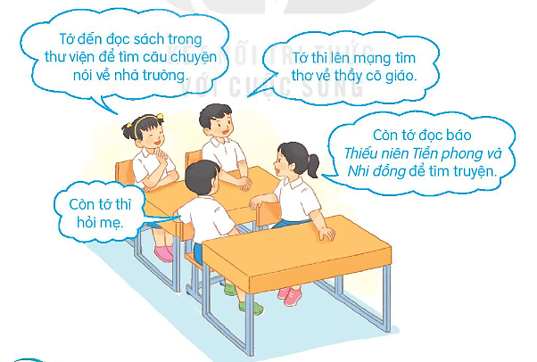
Trao đổi với các bạn về bài em đã đọc và chia sẻ với bạn cách em đã làm để tìm được câu chuyện, bài văn, bài thơ đó.

Slide 43

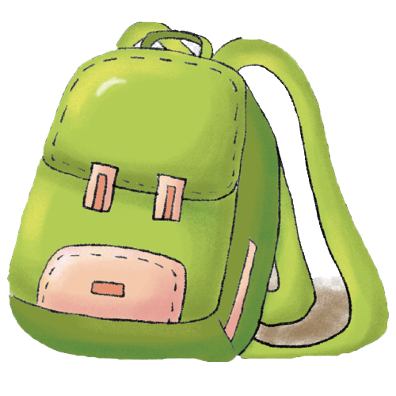
Chia sẻ với bạn cách chuẩn bị sách vở hằng ngày.

Slide 44
Trang trí thời khóa biểu và dán vào góc học tập của em.
VẬN DỤNG VÀ TRẢI NGHIỆM
1/ Giáo viên hỏi nội dung bài học
2/ Khen ngợi và động viên những bạn đã tích cực học tập

Slide 45


